Slide 1
Pertemuan XII
Siklus Pengeluaran
Mahasiswa mampu mengevaluasi siklus pengeluaran

Slide 2












Chapter 13
Cash Disbursement Approving Supplier Invoices
Receiving
Ordering Materials, Supplies and
Services Expenditure Cycle Information
System
Introduction

Slide 3

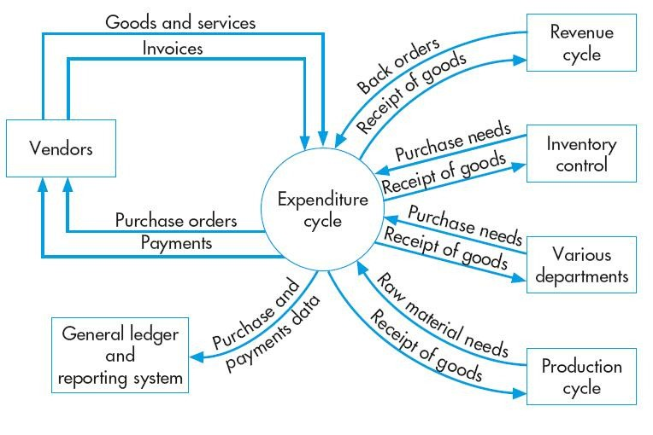
Introduction
Expenditure Cycle :
Expenditure Cycle Context Diagram

Slide 4
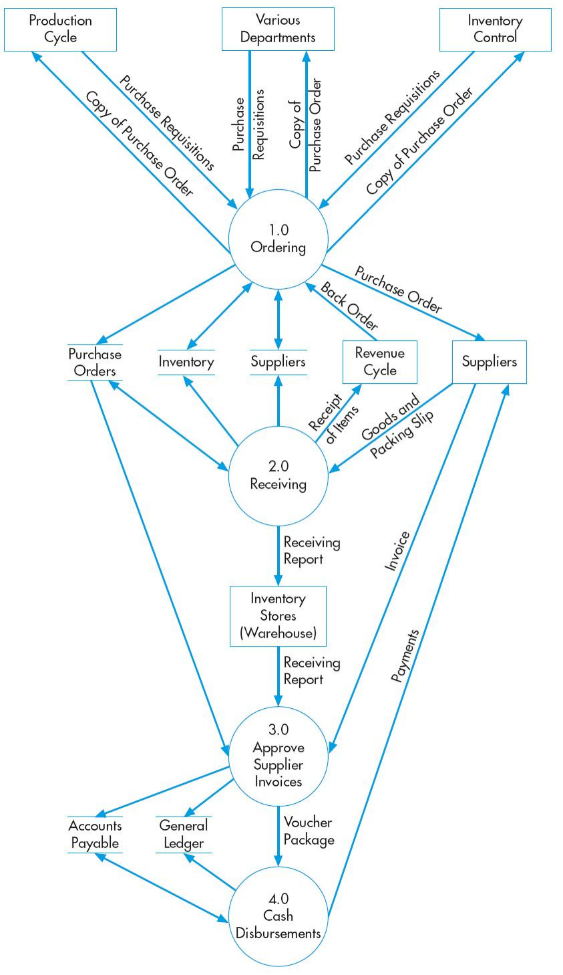
DFD Level 0 : Expenditure Cycle

Slide 5

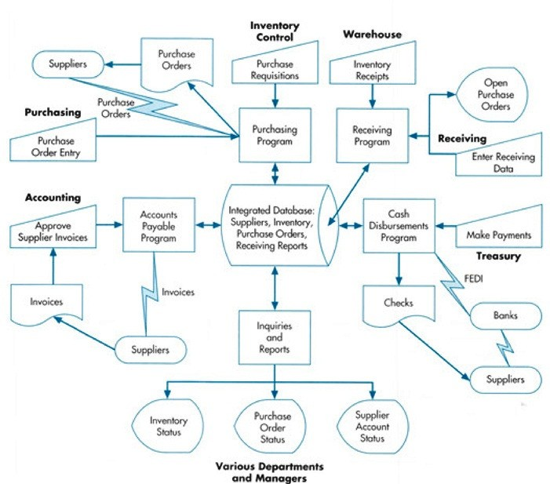
Expenditure Cycle Information System

Slide 6
Latihan Perbedaan Aktivitas Siklus Pendapatan dan Siklus Pengeluaran
Siklus Pendapatan Siklus Pengeluaran
Sales Order Entry
Shipping
Billing
Cash Collection
Ordering Materials, Supplies and Services
Receiving
Approving Supplier Invoices
Cash Disbursement

Slide 7


Threats and Controls : Masalah Umum
Data induk tidak akurat/tidak valid
Pengungkapan yang tidak diotorisasi atas informasi sensitif
Kehilangan/penghancu ran data
Kinerja yang buruk
Pengendalian integritas pemrosesan data
Enkripsi dan pengendalian akses
Back up dan prosedur pemulihan bencana
Laporan manajerial

Slide 8

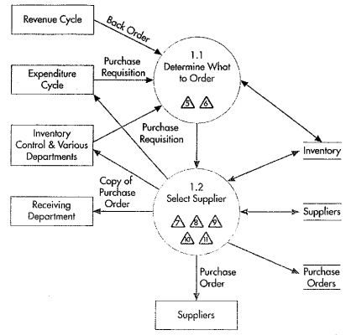
Ordering Materials, Supplies and Services
Level 1 DFD: Ordering Materials, Supplies and Services

Slide 9
Menentukan Apa, Kapan dan Berapa
Economic Order Quantity (EOQ)
Reorder Point
Material Requirement Planning (MRP) Just-in-time (JIT) Inventory System
Purchase Requisition

Slide 10

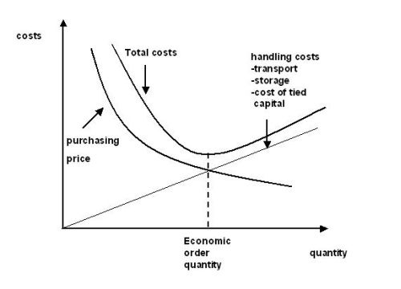
Economic Order Quantity (EOQ)
Ukuran pesanan barang optimal untuk meminimalkan jumlah biaya
pemesanan, kehabisan stok
penyimpanan dan

Slide 11

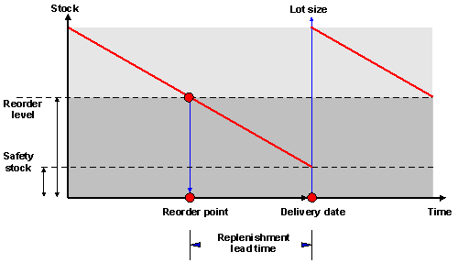
Reorder Point
Menentukan pada tingkat saldo persediaan berapa suatu barang harus berada sebelum adanya permintaan pesanan untuk pengisian stok

Slide 12

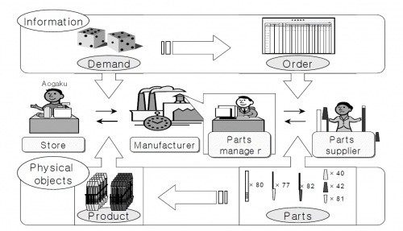
Material Requirement Planning (MRP)
Sebuah
pendekatan
manajemen
persediaan
untuk mengurangi
tingkat
persediaan
yang
dibutuhkan dengan
meningkatkan
akurasi
teknik perkiraan untuk menjadwalkan pembelian dengan lebih baik guna memenuhi kebutuhan produksi

Slide 13


Latihan

Slide 14






Jawaban
Material Requirement Planning (MRP) adalah bagian dari Enterprise Resource Planning (ERP).

Slide 15
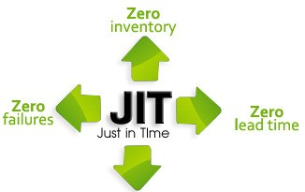

Just-in-time (JIT) Inventory System
Sebuah sistem yang
mengeliminasi
persediaan secara virtual
dengan barang terhadap
membeli dan memproduksi
respon
hanya sebagai
penjualan diperikirakan
aktual,
bukan
yang

Slide 16

Purchase Requisition
Dokumen/ untuk requisitioner, pengiriman
Formulir elektronik
mengidentifikasi
menentukan
lokasi yang
dan tanggal
diperlukan, mengidentifikasi nomor
barang, harga dari
deskripsi, kuantitas dan
setiap barang yang
diminta dan menyarankan seorang pemasok

Slide 17

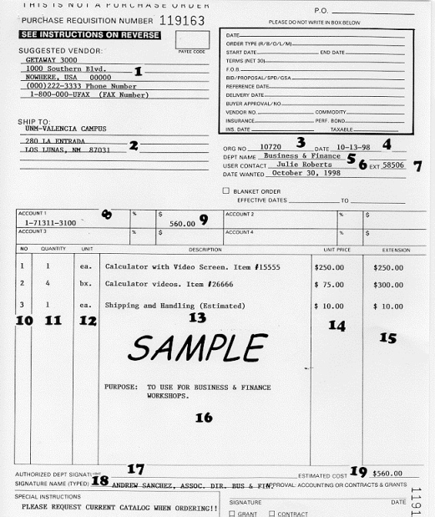
Latihan
Identifikasi
informasi terkandung
apa yang dari Formulir
Purchase
Requisition di samping! 1. …
2. …
3. …
4. …
5. …
6. …
7. …
8. …
9. dst…

Slide 18


Jawaban
Saran vendor yang dipilih
Alamat pengiriman
Kode bagian/organisasi
Tanggal
formulir
Nama
pembuatan
bagian/organisasi
pemesan
Nama pemesan
Nomor telepon
Nomor rekening yang
dibebankan
9. Estimasi pembelian
total biaya
10.Nomor urut barang yang akan dibeli
Kuantitas barang akan dibeli
Unit dari kuantitas
yang

Slide 19

Jawaban
Deskripsi produk yang akan dibeli
Harga satuan
Total
barang
Tujuan
barang
harga per item
pembelian
17. Otorisasi
organisasi/bagian membebankan
dari untuk
pembelian yang tertera
18. Nama
otordisasi
ke rekening
pemberi
19. Estimasi total biaya pembelian

Slide 20




Threats and Controls : Apa, Kapan dan Berapa?
1. Kekurangan dan a. kelebihan persediaan
b.
c.
Sistem persediaan perpetual
Barcode atau RFID
Perhitungan persediaan fisik secara periodik
Sistem persediaan perpetual
Tinjauan dan persetujuan permintaan pembelian
Fungsi pembelian tersentralisasi
2. Membeli barang yang tidak dibutuhkan

Slide 21
Memilih Pemasok
Harga
Faktor dalam memilih pemasok
Kualitas Bahan Baku
Keandalan dalam pengiriman

Slide 22
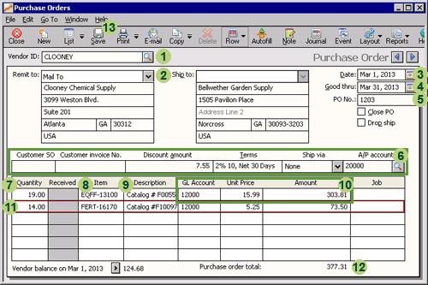

Purchase Order
Dokumen formal untuk meminta pemasok menjual dan mengirimkan produk tertentu pada harga tertentu. Dokumen ini juga termasuk janji untuk membayar dan menjadi kontrak setelah pemasok menerimanya

Slide 23

Jawaban
Identitas
Vendor
Alamat dan
Vendor Alamat
Pengiriman Barang
Tanggal pembuatan
Tanggal barang harus sampai
Nomor pesanan pembelian
Syarat ketentuan pembelian
Kuantitas
urut
dan
barang per item

Slide 24

Jawaban
Nomor barang
Deskripsi
barang
ID
Harga barang
Satu record item barang
Estimasi total harga barang
Tombol simpan Purchase order

Slide 25




Latihan
Perbedaan Purchase Requisition dan Purchase Order
Permintaan Pembelian Pesanan Pembelian
Dibuat oleh …..
Ditujukan kepada ….
Dibuat berdasarkan ….
Dibuat oleh ….
Ditujukan kepada ….
Dibuat berdasarkan ….

Slide 26
Teknik Pengurangan Biaya Terkait Pembelian
1
Blanket Purchase Order 2
Vendor-Managed Inventory 3
Reverse Auction 4
Pre-Award Audit

Slide 27






Blanket Purchase Order
Definisi
Komitmen untuk membeli barang tertentu pada harga yang telah ditentukan dari pemasok tertentu untuk jangka waktu yang telah ditetapkan, biasanya satu tahun.
Ada dua metode :
Periode waktu telah ditentukan
Kuantitas barang dan periode waktu telah ditentukan
Keuntungan
Kerugian
Penggelapan barang dalam skala kecil
Pengendalian internal harus fleksibel
Kinerja vendor cenderung kurang
Kesulitan vendor untuk memprediksi kuantitas barang yang akan dipesan dalam satu waktu
Fleksibel
Negoisasi hanya satu kali
Purchase Order hanya satu kali
Kepastian produksi bagi vendor
Mengurangi aktivitas administrasi
Proteksi harga

Slide 28
Vendor-Managed Inventory
Praktek distributor
produsen dan
mengelola pelanggan
Keuntungan :
persediaan
Mengurangi
jumlah
eceran menggunakan EDI.
persediaan di tangan
Pemasok sistem
mengakses point-of-sales
Memotong penyimpanan
Menurunkan pemrosesan
biaya
pelanggannya
untuk
biaya (biaya
mengawasi persediaan dan
secara kembali
otomatus mengisi
permintaan pembelian,
produk tersebut
pemesanan dll)
pembelian
pada tingkat persediaan yang telah disepakati

Slide 29
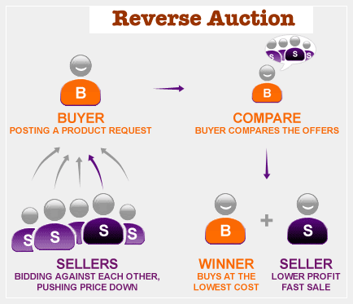


Kenapa dinamakan Pelelangan Terbalik?
Karena berfokus pada harga, maka tidak cocok untuk pembelian barang
Teknik
pengurangan biaya dalam
yang mengutamakan
kualtas, kinerja untuk
pembelian, dimana para bersaing untuk
pemasok memenuhi
keandalan pengiriman.
vendor Hanya
dan cocok
permintaan harga terendah
barang-barang komoditas.

Slide 30

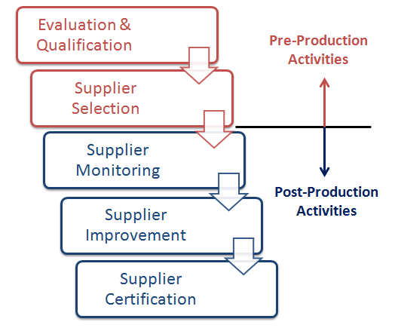

Pre-Award Audit
Audit oleh internal
auditor
tiap untuk
dengan pemasok
mengunjungi potensial
membuktikan penawaran
ketepatan dilakukan.
yang
Biasanya dilakukan
pada
pembelian jumlah besar
Hasil audit berupa
identifikasi
kesalahan matematis
dalam
pemberian harga

Slide 31










Threats and Controls : Memilih Pemasok
Membeli pada harga yang tinggi
Daftar harga
Penawaran kompetitif
Tinjauan pembelian
Anggaran
pesanan
Membeli dari pemasok yang disetujui
Tinjauan pembelian•
biaya pengerjaan
Membeli berkualitas rendah
barang
ulang dan scrap Pemantauan kualitas produk
dari pemasok baru
Menambah terms
Pemasok diandalkan
tidak
dapat
Sertifikasi pemasok (ISO 9000)
Pengawasan data kinerja pengawasan
pengiriman dari pemasok
Konfigurasi pembelian hanya dari pemasok yang disetujui
Tinjauan pada pembelian dari pemasok baru
Pengendalian EDI
Membeli dari pemasok yang tidak diotorisasi
Melarang penerimaan hadiah dari pemasok
Rotasi pekerjaan dan liburan wajib
Audit pemasok
Penyuapan (kickbakcs)

Slide 32

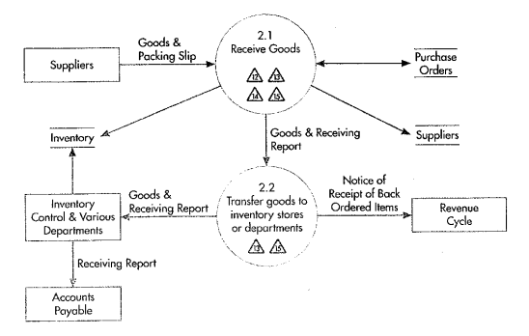
RECEIVING
Level 1 DFD :
Receiving

Slide 33
Dokumen Terkait Penerimaan
Receiving Report
Dokumen yang mencatat detail pengiriman, termasuk tanggal diterima, pengirim, pemasok dan kuantitas diterima
Memo Debit
Dokumen yang digunakan untuk mencatat pengurangan terhadap saldo yang harus dibayarkan ke pemasok

Slide 34
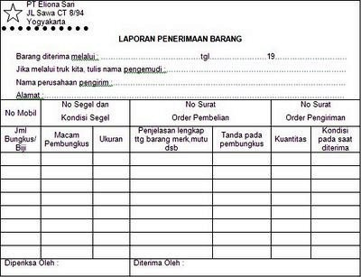

Receiving Report
Unsur yang minimal harus ada:
Tanggal diterima
Pengirim
Pemasok
Nomor pesanan
Nomor barang
Deskripsi
Unit ukuran
Kuantitas
Kualitas barang saat diterima

Slide 35

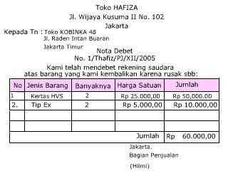

Memo Debit
Manakah unsur yang tidak
ada dalam memo debit ini?
1. Nama pihak
yang (pihak
mengeluarkan pembeli)
Nama pihak yang dituju
Nomor nota debet
Nomor order pesanan
Alasan pendebetan
Perlakuan terhadap barang yang didebet
Nomor item barang
Deskripsi barang
Kuantitas barang
Harga satuan
Total harga
Total jumlah
Alasan penerbitan memo debet :
Jenis barang yang dipesan berbeda
Kuantitas barang yang dipesan berbeda
Barang rusak
Barang gagal inspeksi
13. Tempat dan tanggal
pembuatan memo
14. Personel
mengotorisasi
yang

Slide 36
Threats and Controls : Receiving
Menerima barang yang tidak a. Mensyaratkan persetujuan pesanan dipesan pembelian sebelum menerima
pengiriman
Kesalahan dalam perhitungan a. Jangan menginformasikan kuantitas
barang kepada bagian penerima barang
Tanda tangan bagian penerimaan pada laporan penerimaan
Penggunaan Barcode dan RFID d.
Konfigurasi ERP System menandai perbedaan
untuk
kuantitas
yang melebihi toleransi
3. Memverifikasi penerimaan jasa
a. Pengendalian anggaran dan Audit
4. Pencurian persediaan
a. Pembatasan persediaan, persediaan
akses fisik ke
dokumentasi transfer

Slide 37

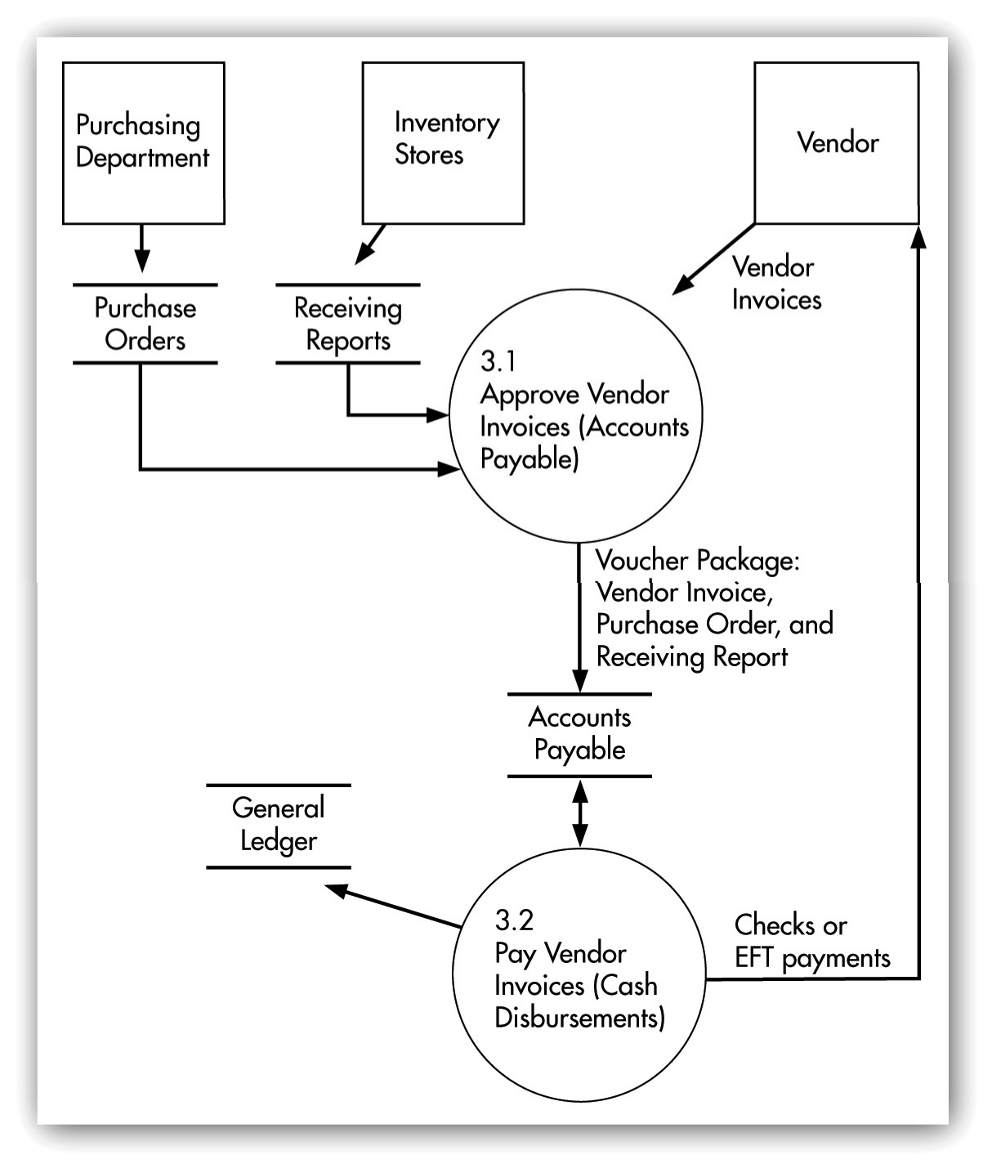
Approving Supplier Invoices
Level 1 DFD :
Billing

Slide 38
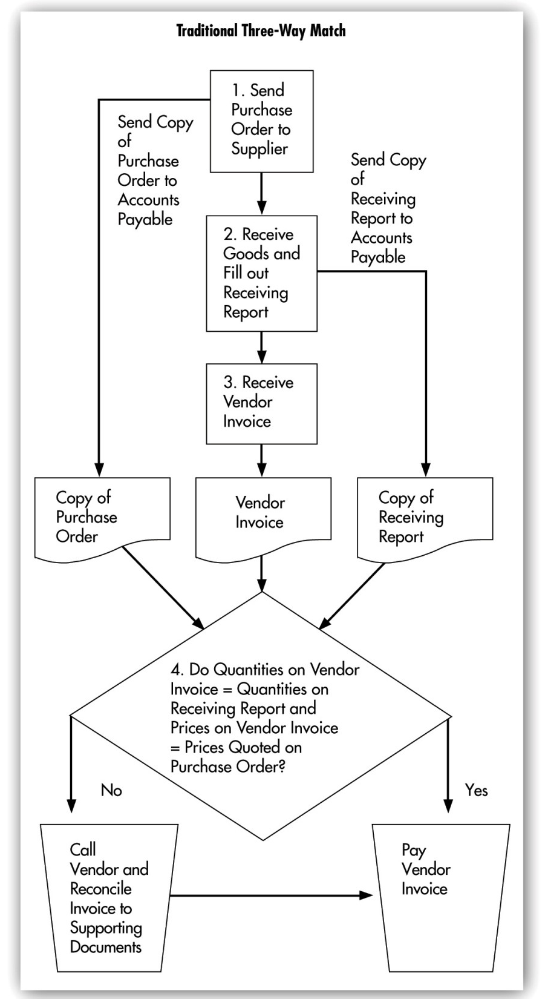
Voucher Package
Kumpulan dokumen untuk
mengotorisasi kepada pemasok
pembayaran

Slide 39


Cara Memproses Faktur Pemasok
Non-Voucher System Voucher System
Voucher package (termasuk • Metode memproses
utang di
vendor invoices) yang disetujui diposting ke catatan individu hutang ke pemasok dan disimpan dalam file faktur terbuka (belum dibayar)
Ketika pembayaran hutang akan dilakukan (melalui cek atau
mana disbursement voucher
disiapkan, bukan memposting
faktur ke catatan individu hutang ke pemasok.
Disbursement mengidentifikasi
voucher pemasok,
mencantumkan faktur
yang
mekanisme lain), voucher
beredar, dan menginformasikan
package dihapus dari file faktur
jumlah bersih
yang
harus
terbuka, faktur ditandai sudah dibayar dan voucher package
dibayarkan.
Keuntungan : Cek yang harus
disimpan dalam file faktur dibayar.
ditulis lebih melacak prenumbered efisien.
sedikit, mudah
hutang
dengan
lebih
voucher,

Slide 40
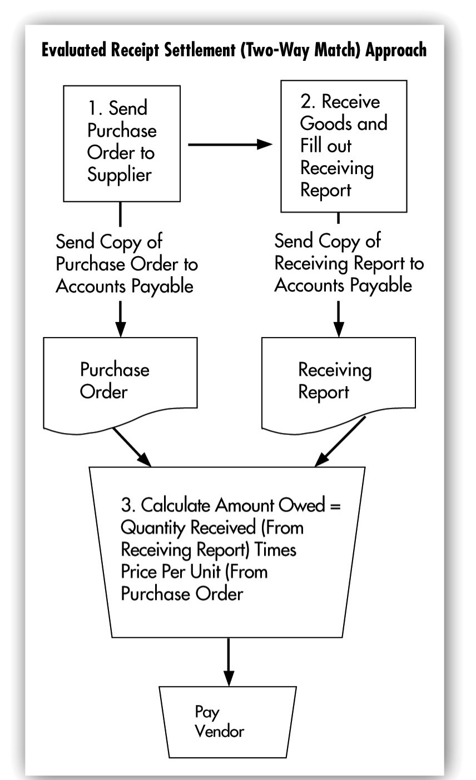

Evaluated Receipt Statement
Pendekatan utang, pencocokan
tanpa faktur
terhadap proses voucher
menggantikan tradisional
package, dengan cukup mencocokkan purchase order dan receiving report

Slide 41
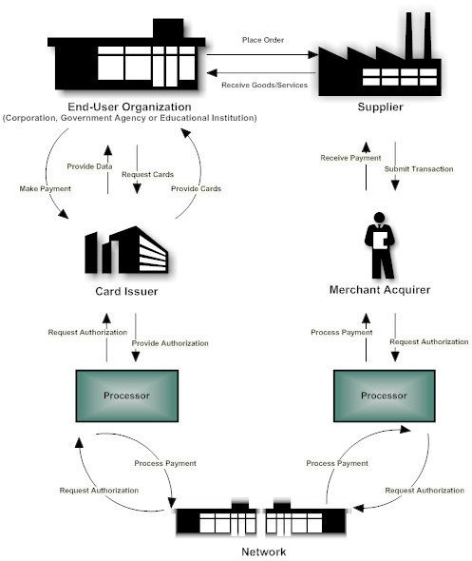

Procurement
Card
Kartu nama
kredit atas
perusahaan
yang dapat digunakan pegawai untuk pemasok tertentu dan jenis barang tertentu. Kartu ini digunakan untuk pembelian yang nilainya kecil dan barang non
persediaan

Slide 42


Threats and Controls : Approving Supplier Invoices
1. Kesalahan dalam faktur pemasok
Verifikasi atas keakuratan faktur
ERS
Pembatasan akses ke data induk pemasok
Pengendalian edit entri data
Rekonsiliasi catatan utang yang detail dengan akun kontrol buku besar umum
2. Kesalahan dalam memposting hutang

Slide 43



Imprest Fund
Memudahkan kontrol
Laporan kas rutin setiap isi kas
Data keuangan (bukti pengeluaran
Rekening kas dengan
jumlah
karakteristik
diatur dengan
tetap
dan setiap
voucher diperlukan untuk pencairan
kas dan dokumen pendukung)
langsung disimpan ketika pengisian kas

Slide 44





Cash Disbursement
Threats and Controls
Kegagalan memanfaatkan a. diskon
b.
Membayar barang yang tidak a. diterima
b.
Pengisian faktur berdasar tanggal jatuh tempo
Anggaran arus kas
Pencocokan vendor invoice dengan laporan penerimaan
Tanda terima untuk jasa
3. Pembayaran duplikat
Syarat voucher package
Pembayaran hanya dari voucher package asli
4. Pencurian kas
Audit insidentil terhadap kas kecil
Keamanan fisik cek kosong
Pemeriksaan periodik cek yang telah keluar

Slide 45
Referensi :
Accounting Information Systems 12th Edition
Marshall B. Romney Paul John Steinbart

